Slide 1

第5章-组合数据类型
讲师：Python娟子姐
马驰率风,羊致清和

Slide 2
本章目标
了解序列和索引的相关概念
掌握序列的相关操作
掌握列表的相关操作
掌握元组的相关操作
掌握字典的相关操作
掌握集合的相关操作
马驰率风,羊致清和

Slide 3
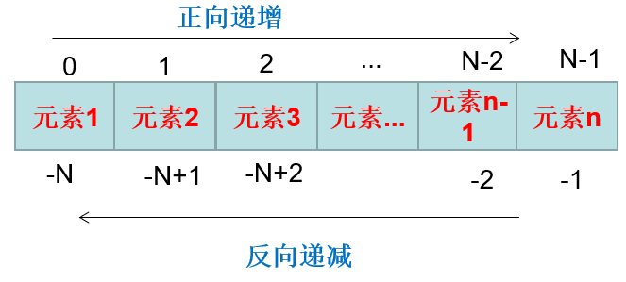
序列和索引
序列是一个用于存储多个值的连续空间，每个值都对应一个整数的编号，称为索引
正向递增索引
索引
反向递减索引
马驰率风,羊致清和

Slide 4
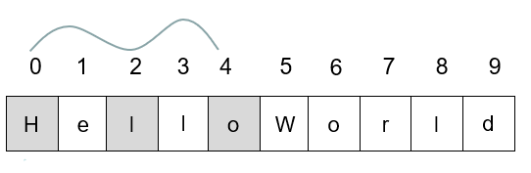
序列和索引
切片操作的语法结构
序列[start：end：step]
序列[0：5：2]
切片的开始索引
步长
（包含）
(默认为1)
切片的结束索引
（不包含）
马驰率风,羊致清和

Slide 5
序列和索引
序列的相加操作
操作符/函数 | 描述说明
x in s | 如果x是s的元素，结果为True，否则结果为False
x not in s | 如果x不是s的元素，结果为True，否则结果为False
len(s) | 序列s中元素的个数（即序列的长度)
max(s) | 序列s中元素的最大值
min(s) | 序列s中元素的最小值
s.index(x) | 序列s中第一次出现元素x的位置
s.count(x) | 序列s中出现x的总次数
马驰率风,羊致清和

Slide 6
列表类型
是指一系列的按特定顺序排列的元素组成。
是Python中内置的可变序列
在Python中使用[]定义列表，元素与元素之间使用英文的逗号分隔
列表中的元素可以是任意的数据类型
列表
马驰率风,羊致清和

Slide 7
列表类型
列表的创建方式有两种
1) 使用[]直接创建列表
语法结构如下：
列表名=[element1,element2,......elementN]
2)使用内置函数list()创建列表
语法结构如下：
列表名=list(序列)
列表的删除
语法结构如下：
del 列表名
马驰率风,羊致清和

Slide 8
列表类型
enumerate函数的使用语法结构
for index ,item in enumerate(lst):
输出index和item
马驰率风,羊致清和

Slide 9
列表类型
列表的相关操作方法
列表的方法 | 描述说明
lst.append(x) | 在列表lst最后增加一个元素
lst.insert(index,x) | 在列表中第index位置增加一个元素
lst.clear() | 清除列表lst中所有元素
lst.pop(index) | 将列表lst中第index位置的元素取出，并从列表中将其删除
lst.remove(x) | 将列表lst中出现的第一个元素x删除
lst.reverse(x) | 将列表lst中的元素反转
lst.copy() | 拷贝列表lst中的所有元素，生成一个新的列表
马驰率风,羊致清和

Slide 10
列表类型
列表排序的两种方式
1）列表对象的sort方法
2）内置函数sorted()
lst.sort(key=None,reverse=False)
sorted(iterable,key=None,reverse=False)
表示排序的规则
表示排序方式
表示的是排序的对象
（默认升序）
马驰率风,羊致清和

Slide 11
列表类型
列表生成式的语法结构
lst=[expression for item in range]
lst=[expression for item in range if condition]
马驰率风,羊致清和

Slide 12
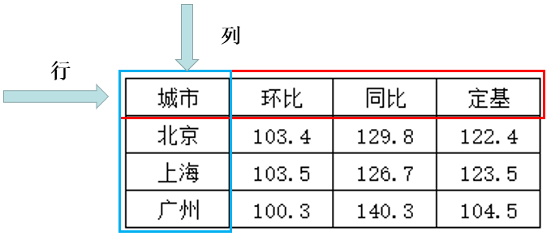
列表类型
二维列表的遍历
for row in 二维列表:
for item in row:
pass
二维列表:表格数据
马驰率风,羊致清和

Slide 13
元组类型
是Python中内置的不可变序列
在Python中使用()定义元组，元素与元素之间使用英文的逗号分隔元组中只有一个元素的时候，逗号也不能省略
元组
元组的创建方式有两种
2)使用内置函数tuple()创建元组
语法结构如下：
元组名=tuple(序列)
1) 使用()直接创建元组
语法结构如下：
元组名=(element1,element2,......elementN)
删除元组：
del 元组名
马驰率风,羊致清和

Slide 14
元组类型
元组
生成式
元组生成式的结果是一个生成器对象，需要转换成元组或列表才能查看到元素内容
生成器对象中的元素可以使用__next__()方法进行获取
马驰率风,羊致清和

Slide 15
元组类型
元组和列表的区别
元组 | 列表
不可变序列 | 可变序列
无法实现添加、删除和修改元素等操作 | append()、insert()、remove()、pop()等方法实现添加和删除列表元素
支持切片访问元素，不支持修改操作 | 支持切片访问和修改列表中的元素
访问和处理速度快 | 访问和处理速度慢
可以作为字典的键 | 不能作为字典的键
马驰率风,羊致清和

Slide 16
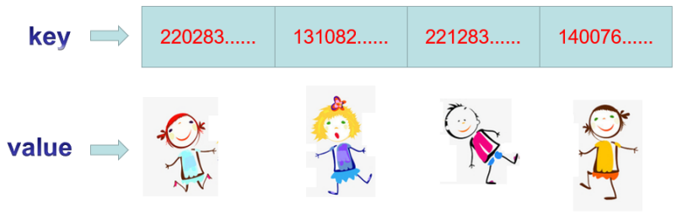
字典类型
字典类型是根据一个信息查找另一个信息的方式构成了“键值对”，它表示索引用的键和对应的值构成的成对关系
马驰率风,羊致清和

Slide 17
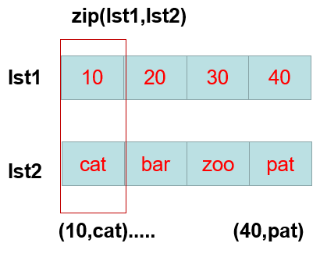
字典类型
字典类型的创建方式
第二种使用内置函数dict()创建字典
1)通过映射函数创建字典
zip(lst1,lst2)
第一种使用{}直接创建字典
d={key1:value1,key2:value2......}
语法结构如下：
dict(key1=value1,key2=value2......)
马驰率风,羊致清和

Slide 18
字典类型
注意事项：
字典元素的取值：
d[key]或d.get(key)
字典中的key是无序的，Python3.5及其之前的版本字典的key在输出时无序，但是从Python3.6版本之后Python解释器进行了处理，所以才会看到输出的顺序与添加的顺序“一致”
字典元素的遍历：
1）遍历出key与value的元组
for element in d.items():
pass
2）分别遍历出key和value
for key,value in d.items():
pass
马驰率风,羊致清和

Slide 19
字典类型
字典的相关操作方法
字典的方法 | 描述说明
d.keys() | 获取所有的key数据
d.values() | 获取所有的value数据
d.pop(key,default) | key存在获取相应的value，同时删除key-value对，否则获取默认值
d.popitem() | 随机从字典中取出一个key-value对，结果为元组类型，同时将该key-value从字典中删除
d.clear() | 清空字典中所有的key-value对
马驰率风,羊致清和

Slide 20
字典类型
字典生成式
d={ key:value for item in range }
d={key:value for key,value in zip(lst1,lst2)}
马驰率风,羊致清和

Slide 21
集合类型
Python中的集合与数学中集合的概念一致
Python中的集合是一个无序的不重复元素序列
集合中只能存储不可变数据类型
在Python中集合使用{}定义
与列表、字典一样，都是Python中的可变数据类型
集合
马驰率风,羊致清和

Slide 22
集合类型
集合的创建方式有两种
1) 使用{}直接创建集合
语法结构如下：
s={element1,element2,......elementN}
2)使用内置函数set()创建集合
语法结构如下：
s=set(可迭代对象)
集合的删除
语法结构如下：
del 集合名
马驰率风,羊致清和

Slide 23
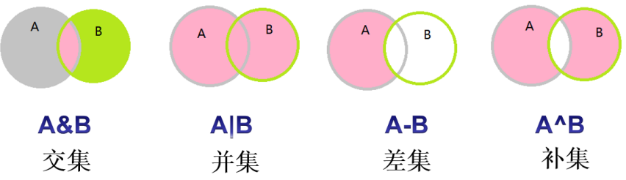
集合类型
集合类型的操作符
马驰率风,羊致清和

Slide 24
集合类型
集合的相关操作方法
集合的方法 | 描述说明
s.add(x) | 如果x不在集合s中，则将x添加到集合s
s.remove(x) | 如果x在集合中，将其删除，如果不在集合中，程序报错
s.clear() | 清除集合中所有元素
马驰率风,羊致清和

Slide 25
集合类型
列表、元组、字典、集合的区别
数据类型 | 序列类型 | 元素是否可重复 | 是否有序 | 定义符号
列表list | 可变序列 | 可重复 | 有序 | []
元组tuple | 不可变序列 | 可重复 | 有序 | ()
字典dict | 可变序列 | Key不可重复 Value可重复 | 无序 | {key:value}
集合set | 可变序列 | 不可重复 | 无序 | {}
马驰率风,羊致清和

Slide 26
Python3.11新特性
1）结构模型匹配
2）字典合并运算符 |
语法结构如下：
match data:
case {}:
pass
case []:
pass
case():
pass
case_:
pass
3）同步迭代
语法结构如下：
match data1,data2:
case data1,dat2:
pass
马驰率风,羊致清和

Slide 27
本章总结
序列结构主要有列表、元组、集合、字典和字符串
正向递增索引取值范围[0,N-1]，反向递减索引取值范围[-1,-N]
切片操作语法结构：序列名[start:end:step]
创建列表的方式：1）使用[]直接创建 2）使用内置函数list()创建
列表的相关操作方法：
添加方法：append()和insert()
删除方法：clear()、remove()、pop()
列表元素的排序：sort()和内置函数sorted()
其它方法：reverse()和copy()
马驰率风,羊致清和

Slide 28
本章总结
创建元组的方式：1）使用()直接创建 2）使用内置函数tuple()创建
创建字典的方式：1）使用{}直接创建 2）使用内置函数dict()
使用内置函数dict()创建字典的两种方式 ：
通过映射函数zip(lst1,lst2)创建字典
通过给定关键字创建字典dict(key1=value1,key2=value2......)
字典的相关操作方法：
查询方法:get()、keys()、values()和items()
删除方法:pop()、popitem()和clear()
马驰率风,羊致清和

Slide 29
本章总结
创建集合的方式：1）使用{}直接创建 2）使用内置函数set()创建
集合的相关操作方法：
添加方法：add()
删除方法：remove()和clear()
列表、字典、集合都是Python中的可变数据类型，元组是Python中的不可变数据类型
列表、元组、字典和集合的遍历都可以通过for循环实现
列表、元组、字典和集合的删除都可以使用语句 del 来实现
马驰率风,羊致清和

Slide 30

章节习题
1） | 下面代码的输出结果是:（ ）
 | A．5
 | B．6
 | C．4
 | D．以上都不对
A
马驰率风,羊致清和

Slide 31
章节习题
2） | 以下数据类型是不可变序列的是:（ ）
 | A．列表
 | B．元组
 | C．集合
 | D．字典
B
马驰率风,羊致清和

Slide 32
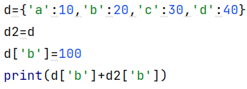
章节习题
3） | 下面代码的输出结果是:（ ）
 | A．120
 | B．40
 | C．200
 | D．20
C
马驰率风,羊致清和

Slide 33
章节习题
4） | 以下创建字典的方式错误的是:（ ）
 | A．d={1:[20,30],3:[30,40]}
 | B．d={(10,20):1,(30,40):4}
 | C．d={‘张三’:30,’李四’:50}
 | D．d={[10,20]:’张三’,[30,40]:’李四’}
D
马驰率风,羊致清和

Slide 34
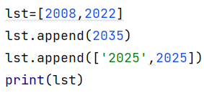
章节习题
5） | 下面代码的输出结果是:（ ）
 | A．[2008,2022,2035,’2025’,2025]
 | B．[2008,2022,2035,[‘2025’,2025]]
 | C．[2008,2022,2025,2035,’2025’]
 | D．[2008,2022,2025,2035,[‘2025’]]
B
马驰率风,羊致清和

Slide 35
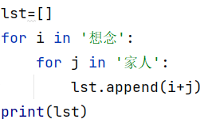
章节习题
6） | 下面代码的输出结果是:（ ）
 | A．想念家人
 | B．想想念念家家人人
 | C．想念家人想念家人
 | D．[‘想家’,’想人’,’念家’,’念人’]
D
马驰率风,羊致清和

Slide 36

章节习题
7） | 下面代码的输出结果是:（ ）
 | A．[1,3,5,7,2,20]
 | B．[1,3,5,2,20,7]
 | C．[1,3,20,5,7]
 | D．[1,3,2,20,5,7]
C
马驰率风,羊致清和

Slide 37

章节习题
8） | 下面代码的输出结果是:（ ）
 | A．[9,7,5,3,1]
 | B．[1,3,5,7,9]
 | C．None
 | D．[1,3,5,7,9,]
C
马驰率风,羊致清和

Slide 38

章节习题
9） | 下面代码的输出结果是:（ ）
 | A．<class ‘int’>
 | B．<class ‘tuple’>
 | C．<class ‘list’>
 | D．<class ‘set’>
A
马驰率风,羊致清和

Slide 39
章节习题
10） | A和B是两个集合，对于A&B的描述正确的是（ ）
 | A．A和B是交集运算，包含同时在集合A和集合B中的元素
 | B．A和B是并集运算，包含在集合A和集合B中的所有元素
 | C．A和B是差集运算，包含在集合A但不包含在集合B中的元素
 | D．A和B是补集运算，包含集合A和集合B中非共同的元素
A
马驰率风,羊致清和

Slide 40
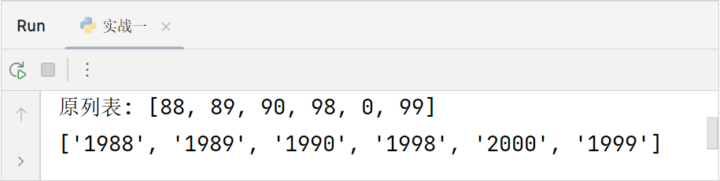
章节习题
实战一：“千年虫”是什么虫？
需求：已知一个列表中存储的是员工的出生年份[88,89,90,98,00,99]，由于时间比较久，出生的年份均为2位整数，现需要2位年份前加19，如果年份是00，将需要加上200。
运行效果
马驰率风,羊致清和

Slide 41
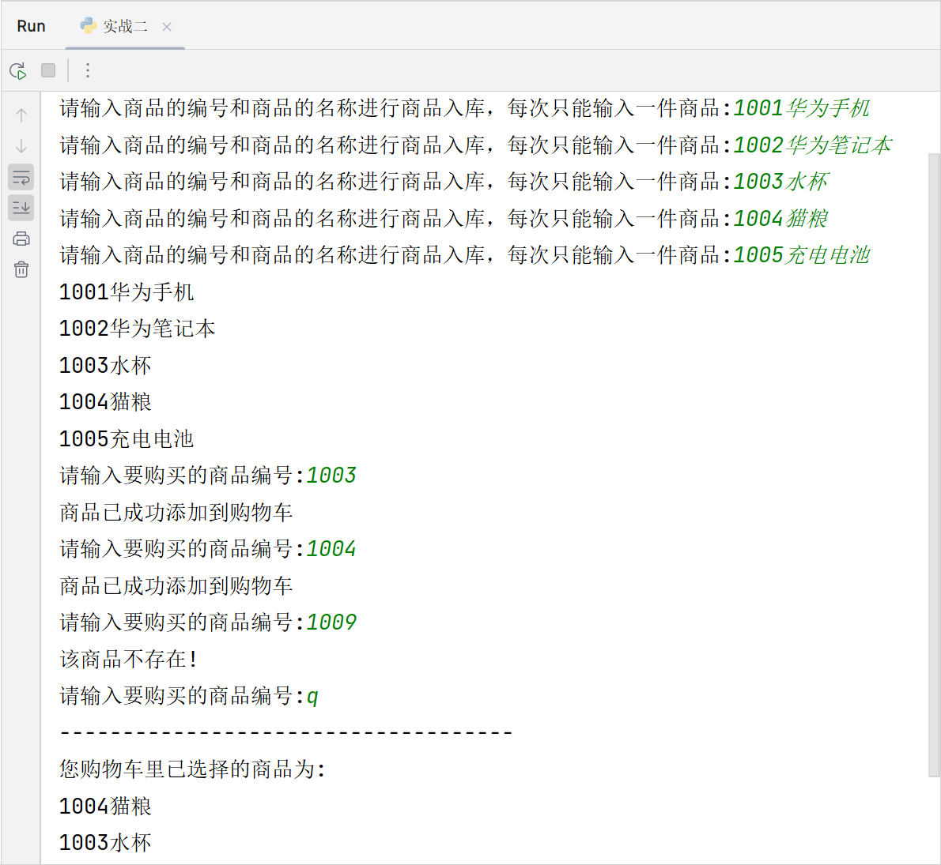
章节习题
运行效果
实战二：模拟京东购物流程
需求：从键盘录入5个商品信息（1001 手机）添加到商品列表中，展示商品信息，提示用户选择商品，用户选中的商品添加到购物车中（购物车中的商品要逆序），用户选中的商品不存在需要有相应提示，当用户输入“q”时循环结束，显示购物车中的商品。
马驰率风,羊致清和

Slide 42
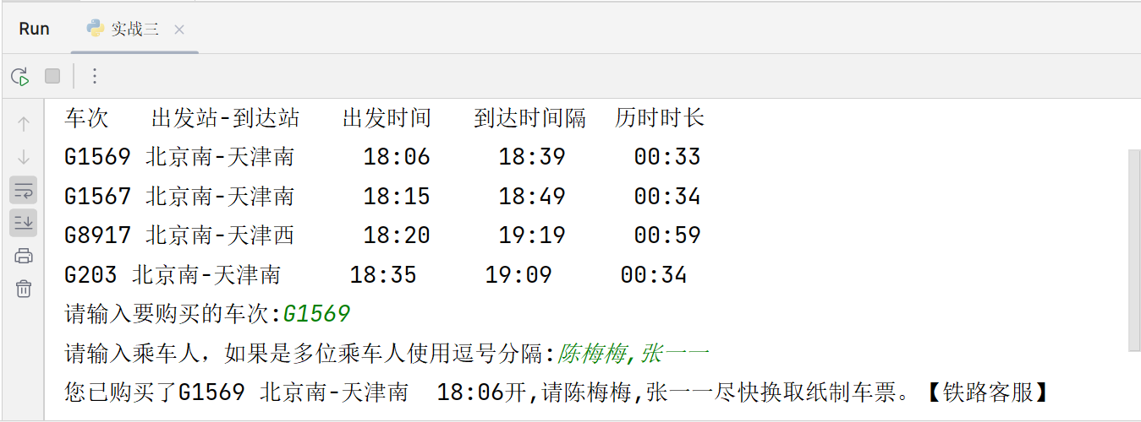
章节习题
实战三：模拟12306火车票订票流程
需求：假设北京到天津有以下4个车次可供选择，用户选择所要购买的车次，进行购票进站。
运行效果
马驰率风,羊致清和

Slide 43
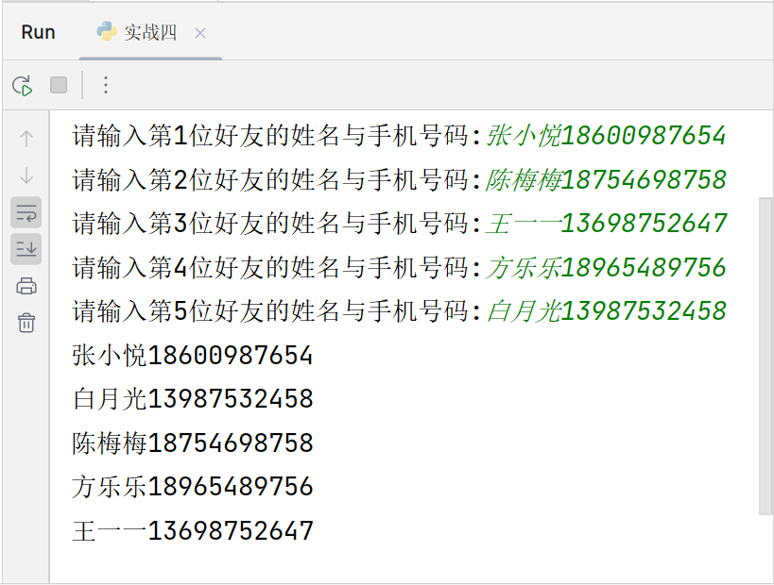
章节习题
实战四：模拟手机通迅录
需求：从键盘录入5位好友的姓名和电话，由于通讯录是无序的所以可以使用集合来实现。
运行效果
马驰率风,羊致清和

Slide 44
风里雨里娟子姐都在这里等你
马驰率风,羊致清和

